Slide 1
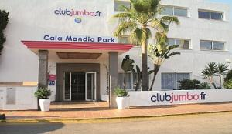
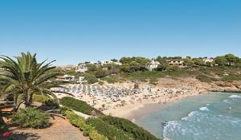
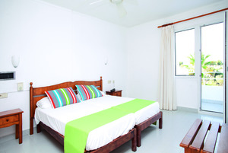

Le Club jumbo
Cala Mandia Park

Slide 2
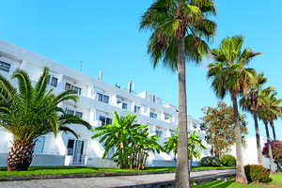
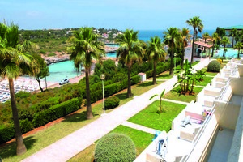
Club Jumbo Cala Mandia Park
Construit à flanc de colline sur un promontoire rocheux, le Club Cala Mandia Park offre une superbe vue sur la mer. Son équipe d'animation vous fera passer d'agréables moments en journée comme en soirée.
L’hébergement que vous voulez :
Les 90 studios et appartements sont repartis dans plusieurs bâtiments de deux étages. Tous sont équipés de TV satellite, téléphone, ventilateur et salle de bains avec baignoire et douche. Code C : Studios (22 m²) avec balcon (max. 2 ad. - type B, avec vue mer - type A). Studios à usage individuel (type A). Code A : Appartements 1 chambre (36 m²) avec coin salon (max. 2 ad. et 2 enf. ou 4 ad. ; avec balcon ou terrasse - type C et Y , avec balcon et vue mer - types D et Z). Code B : Appartements 2 chambres (50 m²) avec coin salon, balcon (min. 4 ad., max. 6 ad. - type A, avec vue mer - type B).
Ce qui change tout :
La situation face à la belle Cala Mandia L'ambiance sympathique et conviviale La vue panoramique sur la mer depuis le restaurant

Slide 3
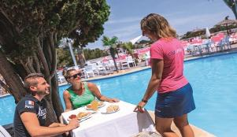
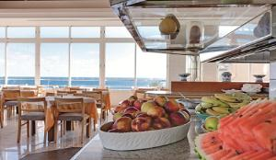
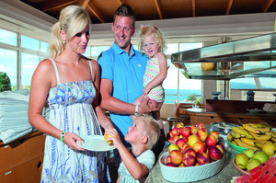
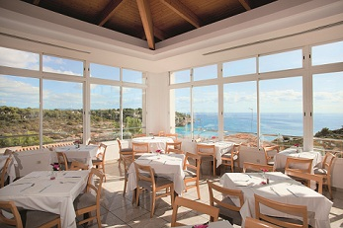
Club Jumbo Cala Mandia Park
La restauration que vous aimez :
Formule Tout compris.
Tous les repas sont servis sous forme de buffets, show-cooking au restaurant principal climatisé.
Vous y apprécierez tout particulièrement la belle vue sur la mer.
1 bar et 1 snack-bar à la piscine.

Slide 4
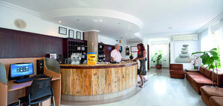
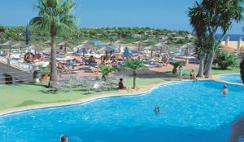
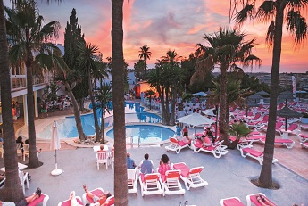
Club Jumbo Cala Mandia Park
Les services dont vous disposez :
Wi-fi gratuit au bar.
Avec participation :
Coffre à la réception;
Accès Internet.
Bon à savoir :
Non recommandé aux personnes ayant des difficultés à se déplacer. Animaux non acceptés.

Slide 5
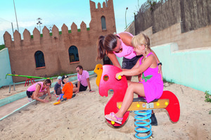
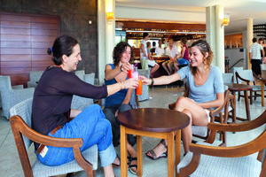
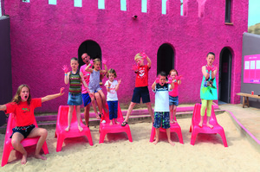
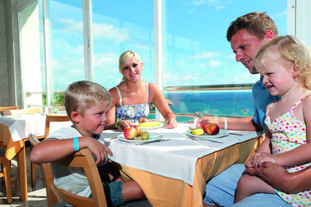
Club Jumbo Cala Mandia Park
Pour vos enfants :
Miniclub (4 à 12 ans) et Club Ados (13 à 17 ans) :
Notre équipe accueille vos enfants 6 jours/7 pendant les vacances scolaires de 9h30 à 12h30 et de 14h30 à 17h30 et en juillet et août, pour les ados de 10h à 13h et de 15h à 18h et leur propose des jeux d'intérieur et d'extérieur, jeux piscine.
À votre disposition :
Chaises hautes et lits bébés.

Slide 6
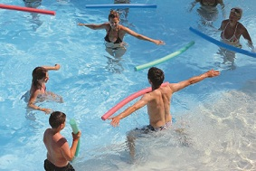
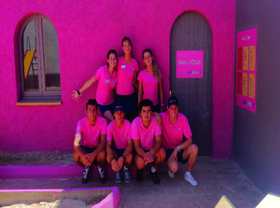
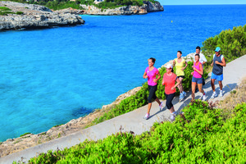
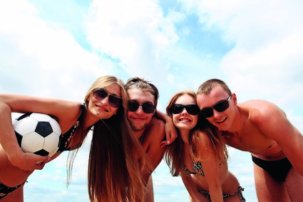
Club Jumbo Cala Mandia Park
L'Ambiance et le sport :
Profitez d’une équipe d’animation qualifiée, nos J’s francophones et internationaux rythmeront vos journées et soirées autour d’un large programme d’activités et d’événements ludiques, sportifs et culturels dans une atmosphère décontractée et conviviale. Au programme, tournois sportifs, jeux piscine, Jumb’apéro, balades pédestres, soirées à thème… On vous réserve plein de surprises… N’oubliez pas votre tenue blanche et rose pour la soirée Pink is beautiful.
Salle de télévision. Soirées à thème : soirées dansantes, spectacles...
Les activités :
1 piscine avec chaises longues et parasols sur la terrasse. La plage se trouve à 200 m et est accessible par un escalier ou par la rue. Cours de fitness, tennis de table, 1 court de tennis. Avec participation : billard, jeux vidéo.

Slide 7
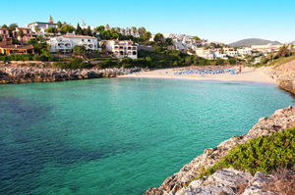
Club Jumbo Cala Mandia Park
Votre formule tout compris :
Repas:
Les repas buffets au restaurant principal. Goûter à 16h. Snacks de 10h à 12h30 et 15h à 19h. Boissons:
Au bar de 10h à 23h.
Sports & loisirs:
Voir slide dédié.
Clubs:
Voir slide dédié.

